Slide 1


2 0 2 1

Slide 2
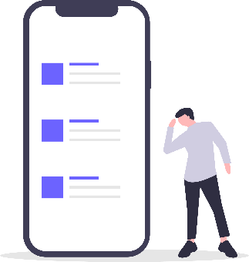

Ajanda
SMARTIES Ödül Programı
SMARTRIES BII ve WARC Media 100
SMARTIES Türkiye Kategorileri
Başvuru Formu
Başvuru Ücret ve Tarihleri
Endüstri Ödülleri
Önemli Notlar

Slide 3
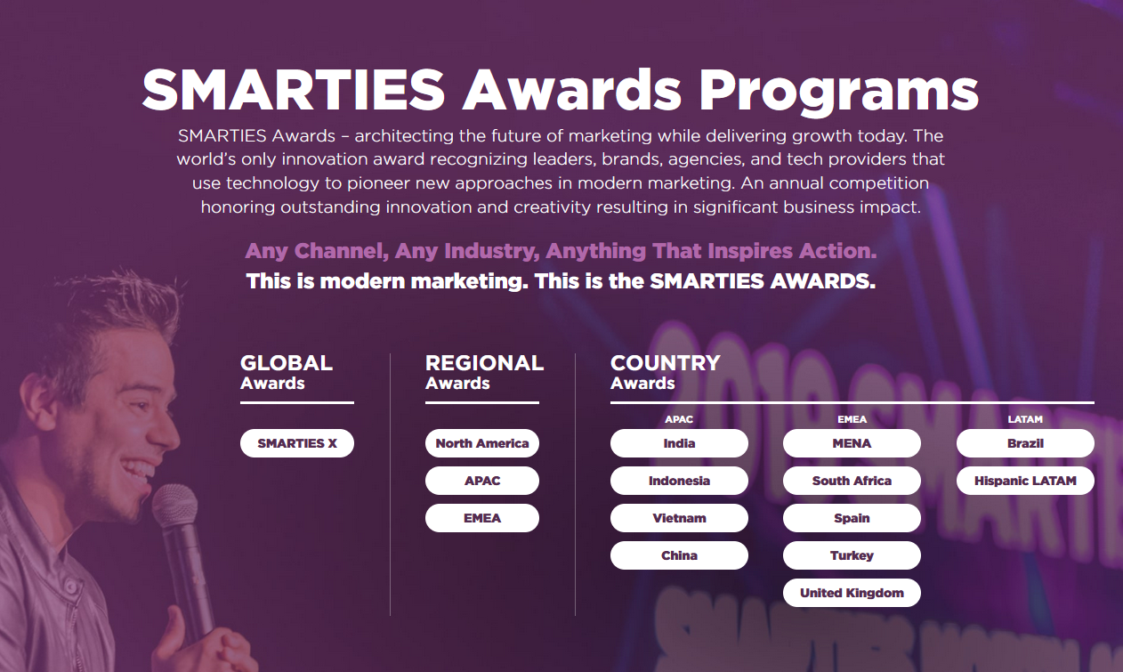
Notes:
SMARTIES ödülleri Mobil pazarlama dünyasınında global anlamda 20 yıla yakın zamandır devam eden tek ödül program. Burada gördüğünüz üzere global, bölgesel ve ülke bazlı ayrılıyor. İnovasyon, yaratıcılık ve başarıyı ödüllendiren tek ödül programı Smarties Ödülleri, bu alanda sınırları yeniden tanımlayan, müşterilerine erişim ve etkileşim değeri sağlayan ekip ve yetenekleri yıldızlaştırıyor.
SMARTIES Websitesi üzerinden istediğiniz bölgeye veya ülkeye tıklayarak detaylı bilgi alabilirsiniz.
EMEA: https://www.mmaglobal.com/smarties/awards/programs/emea
TR: https://www.mmaglobal.com/smarties/awards/programs/turkey

Slide 4
Ajanda
SMARTIES Ödül Programı
SMARTRIES BII ve WARC Media 100
SMARTIES Türkiye Kategorileri
Başvuru Formu
Başvuru Ücret ve Tarihleri
Endüstri Ödülleri
Önemli Notlar

Slide 5
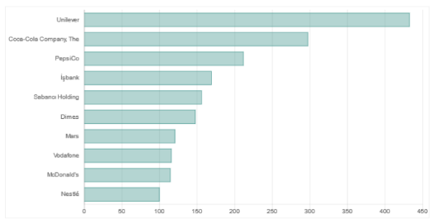
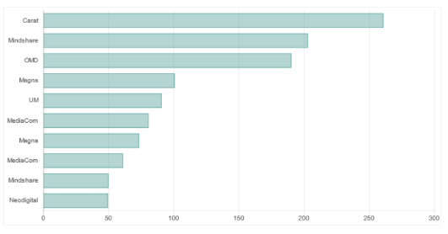

SMARTIES BII
SMARTIES Business Impact Index
Modern pazarlama yoluyla sektörde etki yaratan en iyi ajans, marka ve teknoloji sağlayıcıları belirleyen, sıralayan ve ödüllendiren ilk ve tek küresel modern pazarlama endeksidir. Sıralama SMARTIES’te alınan ödüller bazında yapılır.

Slide 6

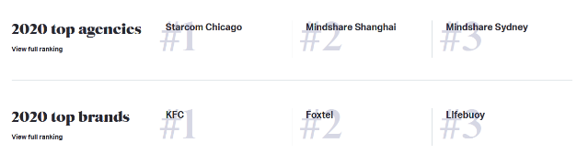
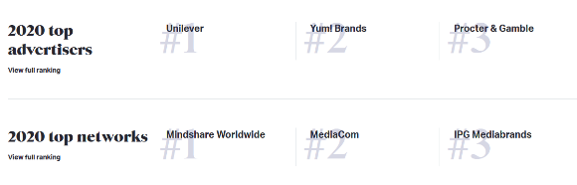
WARC Media 100
WARC Media 100
WARC Media 100, medya sektöründe dünyanın en çok ödül alan kampanyaları ve şirketlerinin bir sıralamasıdır. Dünyanın dört bir yanındaki medya ödül programlarının sonuçlarını takip eder ve medya mükemmelliği için bir ölçüt görevi görerek pazarlamacıların performanslarını karşılaştırmasına olanak tanır.
(SMARTIES Ödülleri WARC Media 100 metodolojisine dahildir.)

Slide 7
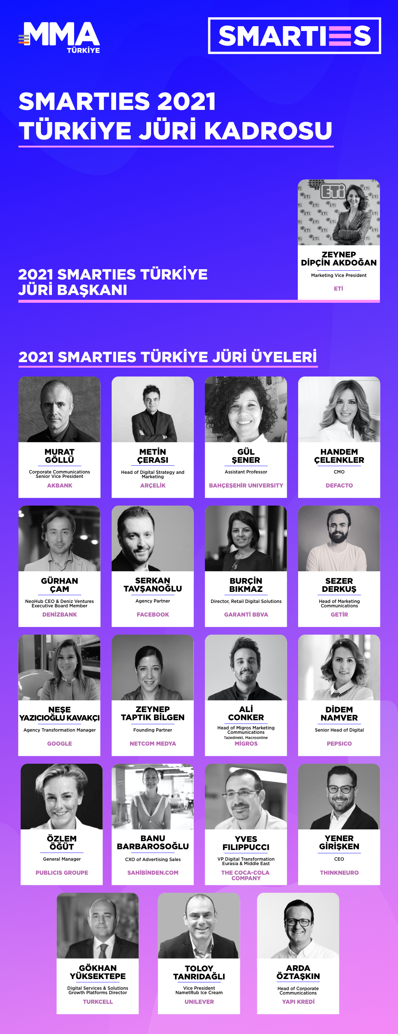

Slide 8
Ajanda
SMARTIES Ödül Programı
SMARTRIES BII ve WARC Media 100
SMARTIES Türkiye Kategorileri
Başvuru Formu
Başvuru Ücret ve Tarihleri
Endüstri Ödülleri
Önemli Notlar

Slide 9
SMARTIES Türkiye Kategorileri
SMARTIES Türkiye’de başvurabileceğiniz kategoriler 4 Ana Kanal (Channel) altında yer alıyor.
Marketing Objective
  Kampanyanızın amaçları neydi?
Media
  Kampanyanızı hangi medya kanalları üzerinden servis ettiniz?
Technology
  Kampanyanızda ne tür teknolojiler kullandınız?
Business Transformation 2021
  Pandemi süresince gerçekleştirdiğiniz kampanyalarınıza dair özel bazı kategoriler.
Notes:
Full listede ise 25 kategorimiz mevcut.
Sunum, eğitim ve göreceğiniz tüm materyaller, başvuru sisteminin İngilizce olması nedeni ile, orijinal isimlerinde tutulmuştur.

Slide 10
Marketing Objective Kanalı
Campaign created for brand growth, development, and enrichment, as well as establishing brand recognition and familiarity with targeted customers. Showcase how your campaign has achieved any or all of these components.
Brand Experience
Campaigns which use mobile to directly impact sales, conversions, trial, purchase intent or generated customers for future engagement and sales. Showcase how your submission has achieved either or both.
Lead Generation / Direct Response / Conversions
Work that launched or re-launched a product or service with mobile at the heart, delivering measurable success. Be specific as to what made this launch effective, along with the role mobile played in the process.
Product / Services Launch
Campaign ranging from contests and coupons to special offers, sweepstakes and POS/Merchandising. Includes demos, coupons, exhibitions/trade shows, and games. Be very specific in demonstrating how your campaign specifically changed buyer behavior.
Consumer Promotions
Driving culture-shifting creativity, entries will need to demonstrate ideas intended to change gender inequality; that is, work which sets out to positively impact ingrained gender inequality, imbalance or injustice.
Gender Equality in Advertising
Use of customer data that played an integral role in the development and execution of a campaign to target, engage or develop a meaningful relationship with a specific audience or community. Detail the role that data had within the campaign strategy in achieving the brand and business goals.
Data / Insights
(https://www.mmaglobal.com/smarties/awards/programs/turkey/categories)

Slide 11
Media Kanalı
Mobile Gaming, Gamification & E-Sports
Gaming apps, gamification applications or e-sports activities that are either a part of a broader marketing strategy or a stand-alone brand experience. Please be specific in describing how the brand is positioned in the gaming environment. If you have a branded gaming app, please submit to the Mobile App category.
Mobile App
Any application that provides information, entertainment, productivity or utility for the customer. Mobile App can be part of a broader marketing strategy or a stand-alone brand experience. Both short-term apps for a specific moment in time as well as longer term apps are eligible for this category.
Social Media Marketing
Social can include networks (think Facebook, Snapchat, Instagram, etc.), person-to-person (i.e. Skype, Facebook Messenger, Whatsapp etc.). Of course, all work must be focused on the mobile platform.
Contextual / Native Advertising
Advertising on a website which allows your brand to fit into – and not disrupt – the audience experience. The ads follow the natural form and function of the user experience in which it is placed or is relevant to the page’s content. Includes in-game, in-video, behavioral advertising, or native advertising.
Mobile Search
Current research indicates that 4 out of 10 people conduct their searches exclusively on mobile during a typical day. This category showcases the ever-important campaigns that have search at their core.
Social Commerce
Campaign that involves social media and online media that supports social interaction, and user contributions to assist online buying and selling of products and service.
This category focuses on the use of SMS/MMS and messaging platforms such as WhatsApp, Facebook Messenger, WeChat, Line etc., to brilliantly bring a marketing campaign to life. Examples could include (but are not limited to): activation of marketing programs, customer acquisition, engagement and conversion.
Campaign utilizes mobile as a core strategy, along with one or more separate channels to round out the campaign. This could include: TV, print, radio, outdoor, PR, direct marketing, etc.
Social Messaging / Chat Apps / Text Messaging
Cross Channel Integration

Slide 12
Technology Kanalı
Mobile advertising, applications, or sites that explore new ideas, devices, or methods in their execution and push the boundaries of the discipline. Includes new or groundbreaking techniques or an unconventional/creative use of existing technology. Include the impact to your current business or potential shifts it will create for your future marketing efforts.
Innovation
Use of GPS, geolocation and/or proximity technologies. It could be a targeted campaign for a location-specific audience (based on proximity), or contextual targeting based on history and customer behavior. Campaign can include one-off executions or longer term campaigns but must include specifics on impact against your marketing goals.
Location Based Services or Targeting
Mobile commerce solutions improving or enhancing the customer buying experience, creating increased engagement and commercial success. Includes in-app purchasing, mobile banking, virtual marketplace apps (i.e. Amazon mobile app), or a digital wallet such as Apple Pay, Android Pay and Samsung Pay.
mCommerce
Mobile is quickly ascending as the dominant screen for video consumption. It’s nuanced and intimate and is proven to yield impressive results as the most effective storytelling platform, despite the small screen. The formula for success is far more complicated than a 30 second spot but also offers greater opportunities. Show us your best in class, most impactful mobile video campaigns!
Video Advertising
Any campaign that demonstrates how the experience of audio techniques, be it music, voice or other sound (audio advertising), was used in a mobile environment to create consumer demand and engagement.
Audio / Sonic Branding
Content related to a brand created by consumers or influencers and shared through social media to increase brand engagement, sales, create buzz about a product or service, and boost website conversions, etc. Content could be images, videos, text, audio, etc.
User Generated / Influencer Marketing
(https://www.mmaglobal.com/smarties/awards/programs/turkey/categories)

Slide 13
Business Transformation 2021 Kanalı
Mobile and Ecommerce solutions improving or enhancing the customer buying experience, creating increased engagement and commercial success. Includes in-app purchasing, mobile banking, virtual marketplace apps (i.e. Amazon mobile app), or a digital wallet such as Apple Pay, Android Pay and Samsung Pay.
eCommerce (pivoting during the pandemic)
Campaigns that have integrated ongoing medical advice into their branding communication messages across all media platforms during the crisis.
Social Responsibility
Campaigns and programmes that show innovative thinking and solutions to reach consumers during the pandemic. It could cover using platforms in new and innovative ways; using technology to launch new products, new channels, or new features.
Technology Innovation
Driving culture-shifting creativity, entries will need to demonstrate ideas intended to demonstrate inclusivity throughout the pandemic (which can include showing changes in gender inequality); that is, work which sets out to positively impact inclusivity. Smarties recognises, work that implicitly or explicitly addresses these issues. Work can be for any commercial or non-profit reasons, regardless of the product or service being advertised.
Inclusivity (during the pandemic)
Campaigns that enrich digital experiences or enable new methods of connecting with the consumer allowing seamless experience and keeping in mind social distancing norms. Mobile should play a key role in enhancing consumer experience & engagement.
Customer Experience
(https://www.mmaglobal.com/smarties/awards/programs/turkey/categories)

Slide 14
SMARTIES Türkiye Tüm Kategoriler
Marketing Objective Channel
Brand Experience
Lead Generation / Direct Response / Conversions
Product / Services Launch
Consumer Promotions
Gender Equality in Advertising
Data / Insights
Technology Channel
Innovation
Location Based Services or Targeting
mCommerce
Video Advertising
Audio / Sonic Branding
User Generated / Influencer Marketing
Media Channel
Mobile Gaming, Gamification & E-Sports
Mobile App
Social Media Marketing
Contextual / Native Advertising
Mobile Search
Social Commerce
Social Messaging / Chat Apps / Text Messaging
Cross Channel Integration
Business Transformation 2021 Channel
eCommerce (pivoting during the pandemic)
Social Responsibility
Technology Innovation
Inclusivity (during the pandemic)
Customer Experience
Notes:
Full listede, 4 ana kanal altında toplamda 25 kategorimiz mevcut.

Slide 15
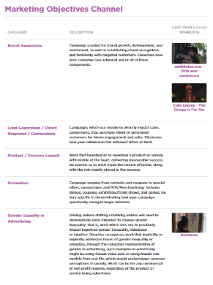
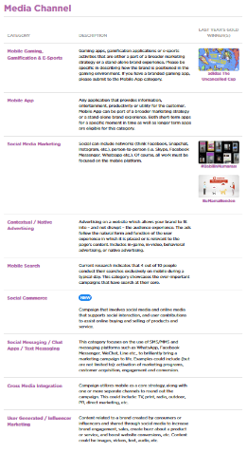
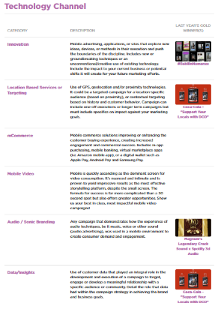
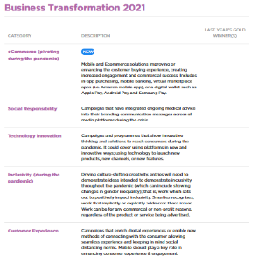
SMARTIES Türkiye Kategorileri
MMA Türkiye 2021 Kategorileri – Websitesi
Notes:
Websitesinde detaylı kategorileri ve geçtiğimiz sene bu kategorilerdeki altın ödül kazananları inceleyebilirsiniz.

Slide 16
Ajanda
SMARTIES Ödül Programı
SMARTRIES BII ve WARC Media 100
SMARTIES Türkiye Kategorileri
Başvuru Formu
Başvuru Ücret ve Tarihleri
Endüstri Ödülleri
Önemli Notlar

Slide 17
Başvuru Formu
SMARTIES’e yapılacak tüm başvurular, tek bir sistem üzerinden ilerliyor.
  Başvuru Linki: https://www.mmaglobal.com/smarties-2021/
Başvuru süreci 5 Aşamadan oluşuyor.
  Step 0 - Register SMARTIES Sisteminde Kişi ve Şirket Adına Kayıt Açılması
  Step 1 - Entrant Info Başvuruyu Gerçekleştiren Kişi ve Şirket Bilgilerinin Girilmesi
  Step 2 - Submission Info Başvuru/Kampanya Bilgilerinin Eklenmesi
  Step 3 - Review Başvuru Bilgilerinin Gözden Geçirilmesi
  Step 4 - Checkout Ödeme Sayfası

Slide 18
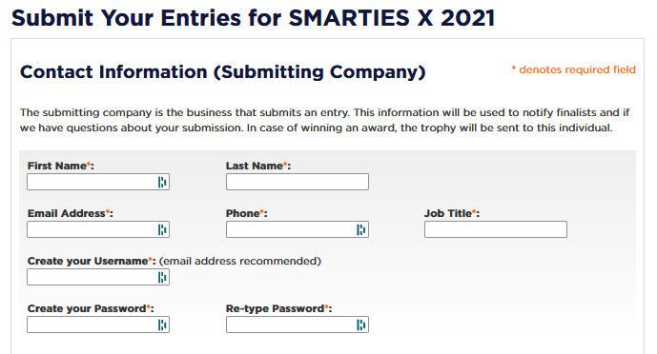
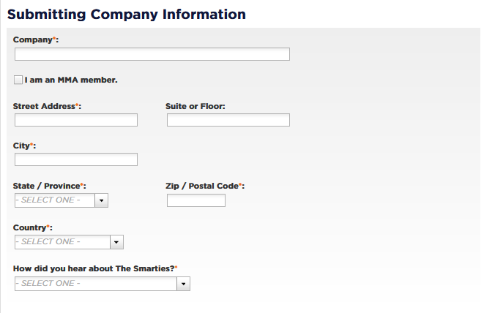
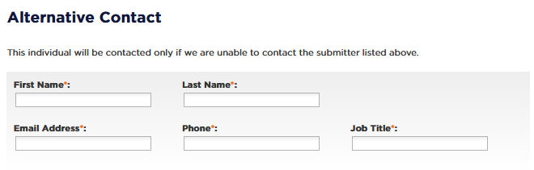
Başvuru Formu – Step 0
Şirketiniz MMA
üyesi ise işaretleyin.
«None»
«Turkey»

Slide 19
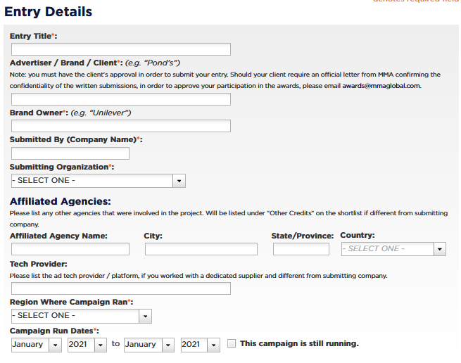
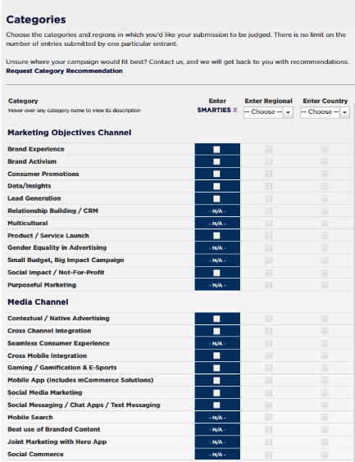
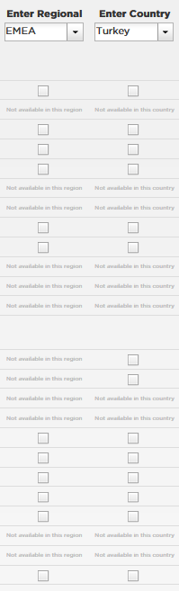
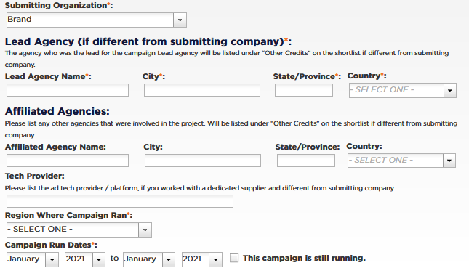
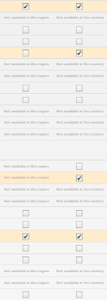
Başvuru Formu – Step 1
EMEA Ödüllerine Başvuracaksanız «EMEA» seçin.
Türkiye Ödüllerine Başvuracaksanız «Turkey» seçin.
Ardından, başvurmak istediğiniz kategorileri uygun ülke/bölge programı altında tikleyin.
Başvuruyu yapan şirket tipi işaretlenir. Başvuruyu ajans yapmıyor ise,
ana ajans bilgileri girilir.
Ardından beraber çalışılan tüm ajans ve yayıncılar, virgül kullanılarak yazılabilir.

Slide 20
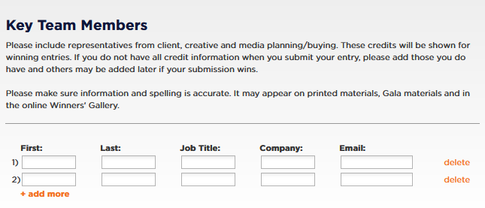
Başvuru Formu – Step 1
Kampanyanın üzerinde çalışmış olan herkesin buraya eklenmesi, bir ödül kazandığınızda Kazananlar Galerimizde bu kişilerin isimleri geçiyor olacak, bu nedenle oldukça önemli.

Slide 21
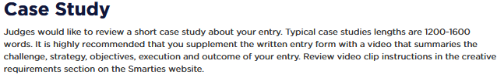
Başvuru Formu – Step 2
Case Study içerisinde 4 bölüm ve her bölümün içerisinde alt bölümler bulunuyor.
  Strategy – Puanlamada %20
    Objective
    Target Audience
    Creative Strategy
    Context
  Execution – Puanlamada %20
    Overall Campaign Execution
    Mobile Execution
  Business Impact – Puanlamada %40
    Context
    Evaluation
    Market Impact
    ROI (optional)
  Creativity – Puanlamada %20
    Creative Sample/s

Slide 22
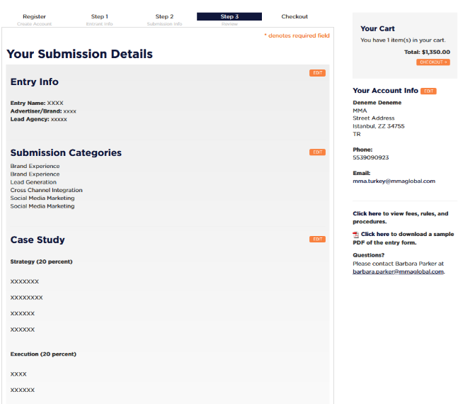
Başvuru Formu – Step 3
Kampanya isminden, seçtiğiniz kategorilerden bu aşamada lütfen emin olunuz.
Detaylarda bu aşamada değişiklik yapmak için, gerekli edit butonlarını kullanabilirsiniz.

Slide 23
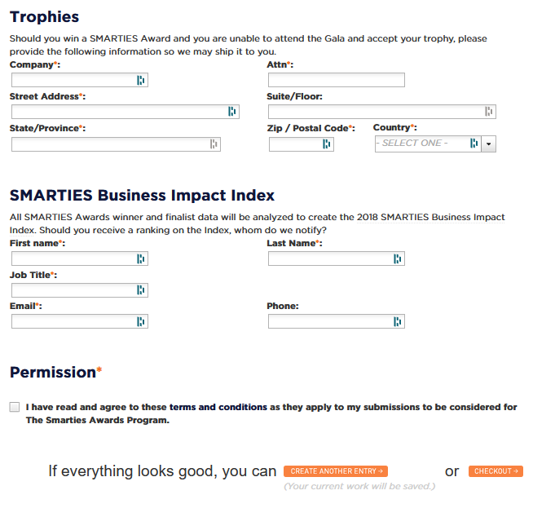
Başvuru Formu – Step 3
Kampanyanızın detaylarından eminseniz, ödül aldığınız veya SMARTIES BII sıralamasında üst sıralarda yer aldığınız takdirde, iletişime geçilecek kişinin bilgilerini giriniz.
Checkout tuşuna basarak tamamladığınız başvurularınızda da ödeme yapana kadar, sistem üzerinden düzenleme yapabilirsiniz.
Bu kampanyayı kaydedip, yeni bir başvuru açmak için, Create Another Entry butonunu kullanabilirsiniz.
Not: Attn kutucuğuna XX koyarak atlayabilirsiniz. Ödül aldığınız takdirde, sizlerden tekrardan ödül teslimatına dair bilgi istenecektir.

Slide 24
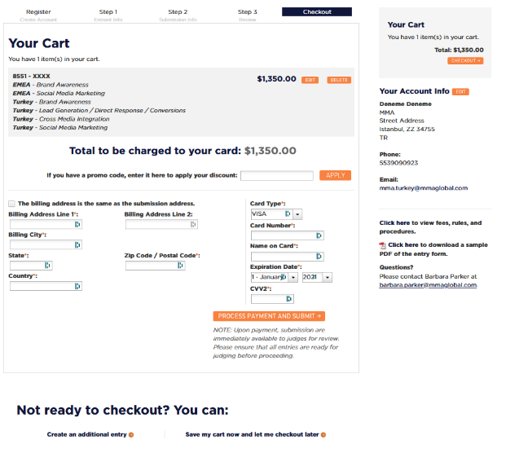
Başvuru Formu – Step 4
Fatura bilgilerini girerek kart ile ödeme gerçekleştirebilirsiniz.
Ödemeyi fatura ile gerçekleştirmek için, başvurularınızı tamamladıktan sonra bize ulaşabilirsiniz.

Slide 25
Ajanda
SMARTIES Ödül Programı
SMARTRIES BII ve WARC Media 100
SMARTIES Türkiye Kategorileri
Başvuru Formu
Başvuru Ücret ve Tarihleri
Endüstri Ödülleri
Önemli Notlar

Slide 26
Başvuru Ücretleri
MEMBER PRICING | Early Bird | On-Time | Extended
EMEA
Base Submission Fee | $275.00 | $350.00 | $400.00
First Additional Category | $200.00 | $275.00 | $300.00
Each Additional Category | $175.00 | $250.00 | $275.00
Business Transformation 2021 | $150.00 | $150.00 | $175.00
Country (MENA, Spain, Turkey, UK)
Base Submission Fee | $175.00 | $250.00 | $300.00
First Additional Category | $100.00 | $175.00 | $200.00
Each Additional Category | $75.00 | $150.00 | $175.00
Business Transformation 2021 | $150.00 | $150.00 | $175.00
NON-MEMBER PRICING
EMEA
Base Submission Fee | $300.00 | $375.00 | $425.00
First Additional Category | $225.00 | $300.00 | $325.00
Each Additional Category | $200.00 | $275.00 | $300.00
Business Transformation 2021 | $175.00 | $175.00 | $200.00
Country (MENA, Spain, Turkey, UK)
Base Submission Fee | $200.00 | $275.00 | $325.00
First Additional Category | $125.00 | $200.00 | $225.00
Each Additional Category | $100.00 | $175.00 | $200.00
Business Transformation 2021 | $175.00 | $175.00 | $200.00
  Örnek:
  XXXX kampanyası ile EMEA’da 3, Türkiye’de 3 kategoriye başvuruyorsunuz, MMA üyesisiniz ve on-time dönemdesiniz.
  EMEA’da 3 kategori ücreti = $ 875.00
  Türkiye’de 3 kategori ücreti = $ 575.00
  Toplam rakam = $ 1400.00
Notes:
Tarihlerin de üzerinden geçtikten hemen sonra ücret hesaplama kısmına geliyor olacağız.

Slide 27
Başvuru Ücretleri
Başvuru Ücretleri Nasıl Hesaplanıyor?
Her ülke ve bölgenin ödül programları ayrı, bu nedenle başvurular program içerisinde hesaplanıp, son miktarı bulurken ödeme aşamasında toplanıyor.
Ödemenin hesaplanması ise şu şekilde:
  Her program başvurusunda; öncelikle temel başvuru ücreti bulunuyor. İlk kategoriden sonra eklenecek 2. ve sonrası kategoriler giderek azalacak şekilde ücretleniyor.
  Örnek:
  XXXX kampanyası ile EMEA’da 3, Türkiye’de 3 kategoriye başvuruyorsunuz, MMA üyesisiniz ve on-time dönemdesiniz.
  EMEA’da 3 kategori ücreti = $ 875.00
  Türkiye’de 3 kategori ücreti = $ 575.00
  Toplam rakam = $1400.00
Not: Business Transformation 2021 Kanal başvurularının daha uygun bir fix ücreti bulunuyor ve yukarıda bahsedilen hesaplamaya dahil edilmemekte.

Slide 28
Başvuru Dönemleri
Early Bird On-Time Extended
EMEA 30 Temmuz 17 Eylül 15 Ekim
Türkiye 30 Temmuz 17 Eylül 15 Ekim
Not: Başvuru sayısına göre Extended dönem sonrasında 1 haftalık uzatmaya gidilebilir.

Slide 29
Ajanda
SMARTIES Ödül Programı
SMARTRIES BII ve WARC Media 100
SMARTIES Türkiye Kategorileri
Başvuru Formu
Başvuru Ücret ve Tarihleri
Endüstri Ödülleri
Önemli Notlar

Slide 30
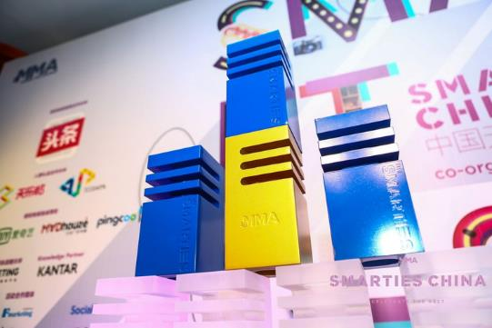
Endüstri Ödülleri
BEST IN SHOW
BRAND OF THE YEAR
MEDIA AGENCY OF THE YEAR
DATA DRIVEN AGENCY OF THE YEAR
CREATIVE AGENCY OF THE YEAR
NETWORK OF THE YEAR
PUBLISHER OF THE YEAR
ENABLING TECHNOLOGY COMPANY OF THE YEAR

Slide 31
Ajanda
SMARTIES Ödül Programı
SMARTRIES BII ve WARC Media 100
SMARTIES Türkiye Kategorileri
Başvuru Formu
Başvuru Ücret ve Tarihleri
Endüstri Ödülleri
Önemli Notlar

Slide 32
Önemli Notlar
Başvuru Dili
  SMARTIES Başvuruları ingilizce yapılmaktadır, aksi bir durum konusunda MMA Türkiye yetkilileri ile temasa geçiniz.
Çoklu Kategori Başvuruları
  Kampanyanız ile ne kadar çok kategoriye başvurursanız kazanma şansınız da o kadar artacaktır ancak jüri tarafından değerlendirme sonucunda kategorisine uymayan başvurular o kategoriden diskalifiye edilebilir, bu nedenle kategorilerinizi seçerken en uygun olanlar ile ilerlemeyi düşünmelisiniz.
Kampanya Bilgileri
  Metinler, kutucuk başına 1 cümle ile sınırlandırılması ve sadece en önemli detayların başvuru formuna eklenmesi önerilmektedir.
  Kreatiflerde istenen esas olarak kastedilen kampanyanızı anlatan videonuzdur, ancak bu bölümde ek olarak jürinin incelemesi için kreatif materyal linki eklenebilir.
Kampanya Videosu
  Video süresinin 2 dakikayı geçmemesi ve HD kalitede sunulması önerilir. Videoda Türkçe seslendirme bulunuyorsa EMEA Programı İngilizce altyazı eklenmesi için zorunludur. Videoların Vimeo veya Youtube’a eklenip linkinin başvuru dokümanı içine konması önerilir.

Slide 33
Önemli Notlar
Başvuru Tarihleri
  Tarihler keskin şekilde belirtilmiştir, uyum konusunda özen gösteriniz.
  Örnek: Extended başvuru dönemi 15 Ekim gecesi 23.59’da sona ermektedir. 30 Ekim tarihine kadar yazılı ve görsel içerikler revize edilebilecektir.
Başvuru Geliştirme
  2020 SMARTIES Kazananlar Galerisini ve websitesindeki öngörüleri inceleyerek, ödül kazanma şansınızı arttıracak şekilde başvurularınızı nasıl geliştirebileceğinizi öğrenebilirsiniz.
Shortlist ve SMARTIES Ödül Töreni
  Shortlistin tahmini açıklanma zamanı: 30 Kasım
  SMARTIES Ödül Töreni, SMARTIES Yaratıcılık ve İnovasyon Günleri’nin son günü 9 Aralık akşamında dijital olarak gerçekleşmesi planlanmaktadır. Etkinlik ve Ödül Törenine kayıt için MMA Türkiye Sosyal Medya Hesaplarını takip edin.
Detaylar ve Ek Bilgi
  Tüm sorularınız ve problem yaşadığınız konularda MMA Türkiye ekibi ile iletişime geçebilişiniz.

Slide 34



Soru & Cevap

Slide 35
SMARTIES 2021 Türkiye Eğitimine katıldığınız için teşekkür ederiz.

